Slide 1

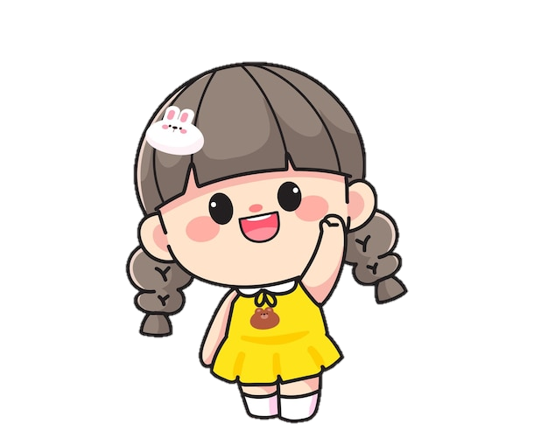

KHỞI ĐỘNG

Slide 2


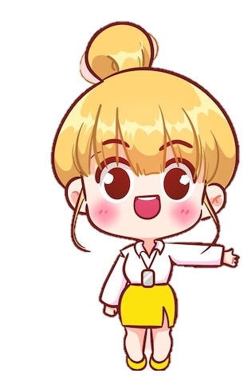


Chia sẻ cảm xúc của em khi nghe bài hát

Slide 3
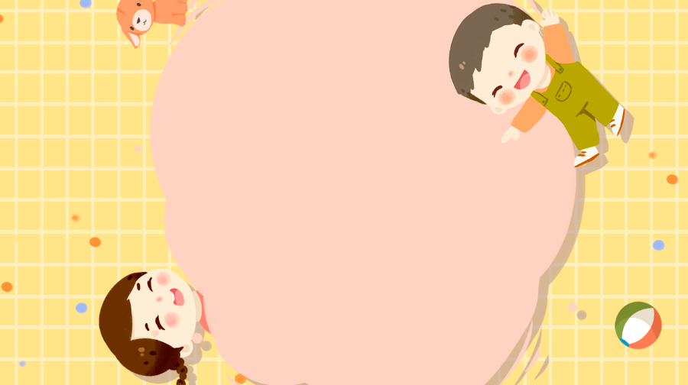




Thứ … ngày … tháng … năm …
Notes:
Khi học ở trường, bạn bè là những người rất quan trọng đối với em – học, chơi đều cần bạn. Vì thế, việc giải quyết các vấn đề liên quan đến tình bạn sẽ giúp cho em luôn có cảm xúc tích cực đối với bạn mình, với tập thể lớp của mình.

Slide 4


Slide 5


Hoạt động 1: Thảo luận về các vấn đề thường nảy sinh giữa bạn bè trong học tập và rèn luyện

Slide 6
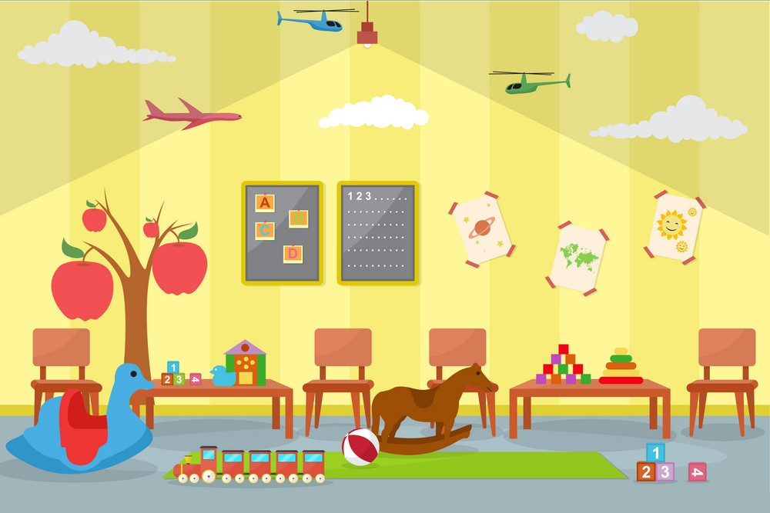
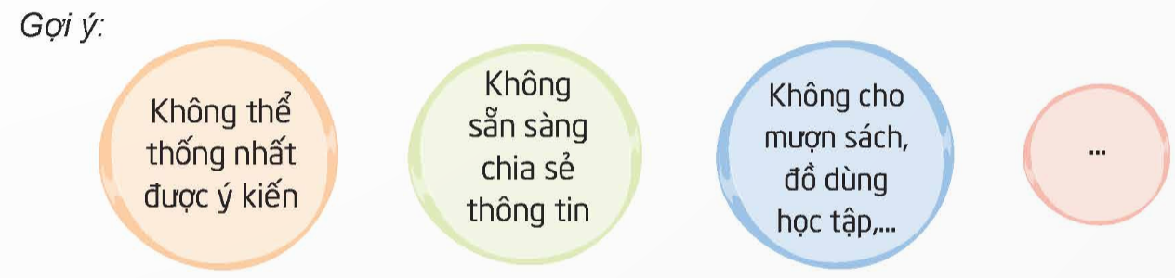
Chia sẻ những vấn đề thường nảy sinh giữa bạn bè trong học tập, rèn luyện.

Slide 7




Đưa ra tình huống có thật từng xảy ra ở lớp.
Mô tả cảm xúc của mình, của các bạn khi chứng kiến hoặc là người gặp phải tình huống ấy.
Thảo luận nhóm

Slide 8


Nếu không biết cách làm việc nhóm, làm việc tập thể, mỗi người một kiểu, các công việc chung sẽ không thành công. Trong năm học cuối cấp này, việc rèn luyện các kĩ năng làm việc nhóm, làm việc tập thể rất cần thiết.

Slide 9

Đề xuất các nguyên tắc hợp tác với bạn bè trong học tập, rèn luyện

Slide 10

Thảo luận để đưa ra các nguyên tắc hợp tác hiệu quả

Slide 11
Mỗi nhóm viết “Bản nguyên tắc hợp tác" của nhóm mình.
Thư ngỏ gửi các bạn trong lớp.
Một điệu nhảy.
Bài đọc rap, bài hát chế lời.
Một bài thơ;
Kịch câm và các tờ bìa ghi thông điệp...

Slide 12
HỢP TÁC
Cùng làm việc
Lựa ý nhau
Nghe đủ câu
Không sốt ruột
Mình biết một
Bạn biết hai
Vai kề vai
Thành sức mạnh!

Slide 13
Việc đưa ra được nguyên tắc hợp tác sẽ giúp em làm việc nhóm được nhịp nhàng, kết quả làm việc của cả nhóm được tốt. Không nên khăng khăng chỉ biết mình.

Slide 14
LUYỆN TẬP

Slide 15
Câu 1: Đâu là vấn đề nảy sinh giữa bạn bè trong học tập và rèn luyện?
A. Cho bạn mượn đồ dùng khi không may hỏng, mất.
B. Thống nhất ý kiến khi làm việc tập thể.
C. Ghi chép bài cho bạn khi bạn nghỉ ốm.
D. Khó khăn trong việc chia sẻ thông tin.

Slide 16
Câu 2: Đâu ý nghĩa của tình bạn đẹp?
A. Giúp con người tự tin trong cuộc sống.
B. Khiến con người dần chiếm được thiện cảm của mọi người
C. Tạo động lực cho con người giải quyết các vấn đề gia đình.
D. Tạo được niềm tin đối với người thân.

Slide 17
Câu 3: Đâu là nguyên nhân dẫn đến các vấn đề nảy sinh trong mối quan hệ bạn bè?
A. Cùng bạn vượt qua khó khăn.
B. Hỏi thăm khi bạn gặp vấn đề.
C. Hỗ trợ bạn trong học tập.
D. Chỉ trích khi bạn mắc lỗi sai.

Slide 18
Câu 4: Nội dung nào dưới đây không phải là ý kiến đúng về tình bạn?
A. Bạn bè phải biết tôn trọng nhau.
B. Tình bạn đẹp không thể đến từ một phía.
C. Phê bình nhau trong mọi vấn đề.
D. Tồn tại tình bạn đẹp giữa những người khác giới.

Slide 19
Câu 5: Nội dung nào dưới đây không phải là cách để giữ gìn tình bạn?
A. Bắt ép bạn giúp đỡ mình lúc mình không làm được bài.
B. Thường xuyên trò chuyện với bạn bè.
C. Luôn giúp đỡ bạn bè trong học tập, rèn luyện.
D. Động viên các bạn cùng tham gia hoạt động tập thể

Slide 20


Slide 21
Sưu tầm những câu nói về sức mạnh khi làm việc tập thể
Một cây làm chẳng nên non
Ba cây chụm lại nên hòn núi cao”;
Một cánh én nhỏ chẳng làm nên mùa xuân

Slide 22




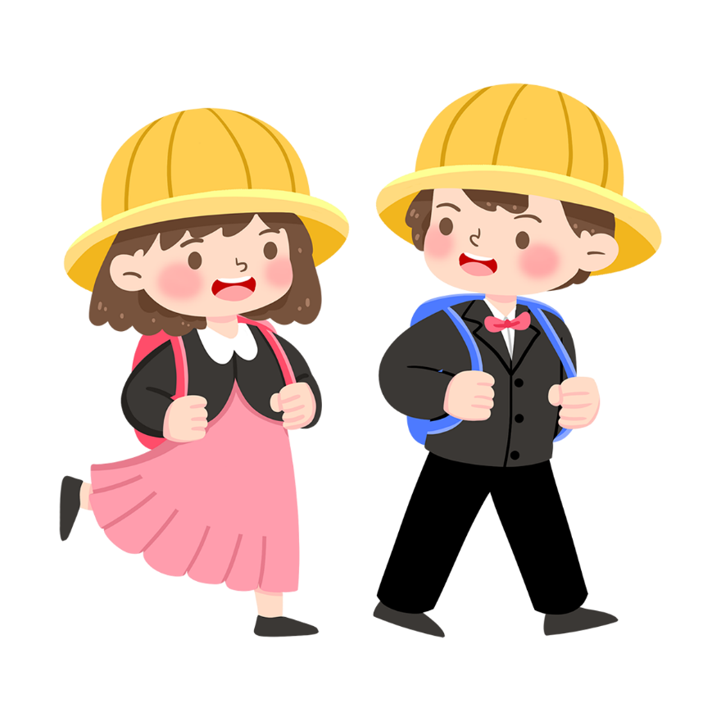

HĐTN

